Slide 1
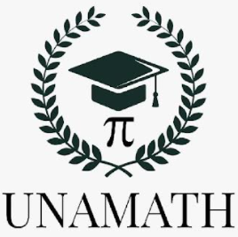
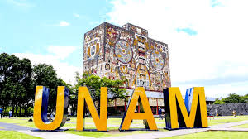
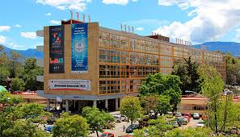
UNIVERSIDAD NACIONAL AUTÓNOMA DE MÉXICO
FACULTAD DE QUÍMICA
Departamento: Química Analítica
Saludos
Preguntas
“Biología”
Dr. Manuel Méndez García
Correo: m.mendezgarcia@quimica.unam.mx
Celular: 473 120 0386

Slide 2
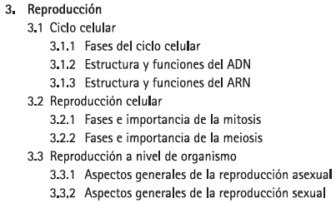
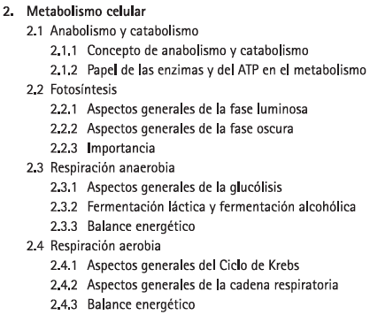

Slide 3
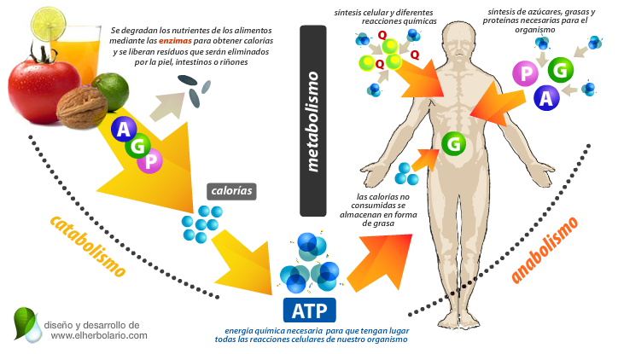

Slide 4
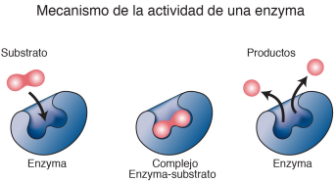
Clasificación Internacional de Enzimas
No. | Clase | Tipo de reacción
1 | Oxidorreductasas | Óxido-reducción, transfieren electrones (átomos de H⁺).
2 | Transferasas | Transferencia de grupo funcional
3 | Hidrolasas | Reacciones de hidrólisis (transferencia de grupos funcionales al agua)
4 | Liasas | Adición de grupos a dobles enlaces o a la eliminación de un grupo para formar un doble enlace.
5 | Isomerasas | Transferencia de grupos dentro de la misma moléculas para producir isómeros.
6 | Ligasas | Formación de enlaces C-C, C-S, C-O y C-N, por reacciones de condensación acoplados a la hidrólisis de ATP.
Sitio activo de una enzima
Región de la proteína implicada en la transformación química de los reactantes.
El sitio activo es capaz de unir específicamente al sustrato(s) mediante:
-Fuerzas de Van der Waals,
-Interacciones electrostáticas,
-Puentes de hidrógeno,
-Interacciones hidrofóbicas.

Slide 5
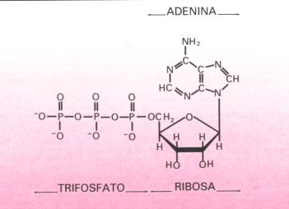
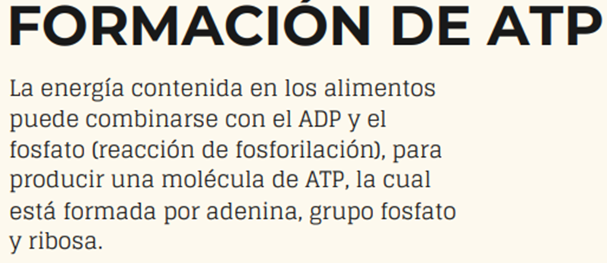
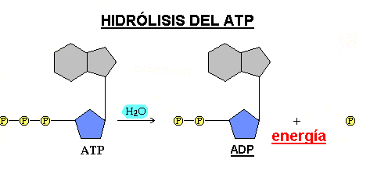
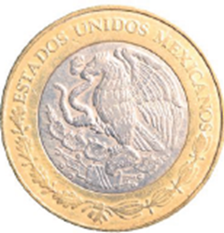
ATP
FORMACIÓN
En todas las células, la ENERGÍA está almacenada en la molécula adenosín trifosfato (ATP):
“Conserva ENERGÍA disponible”

Slide 6
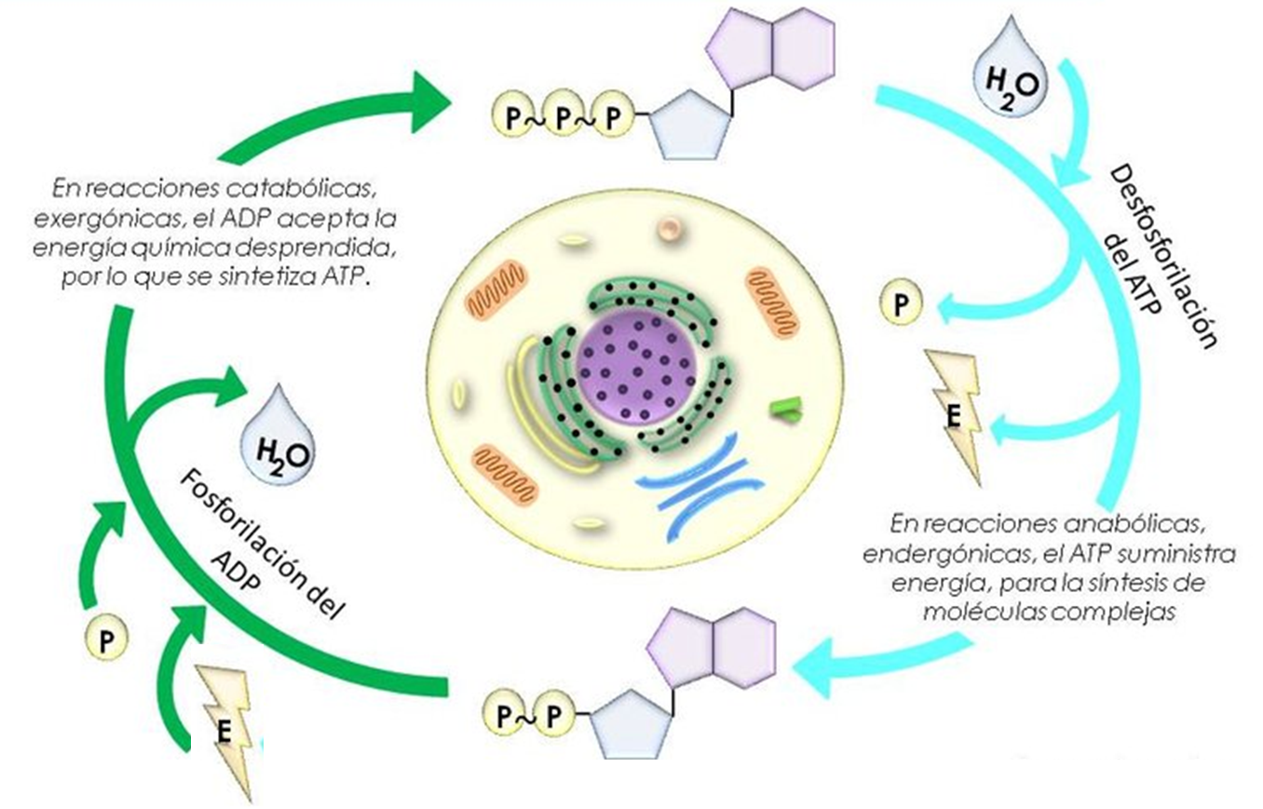
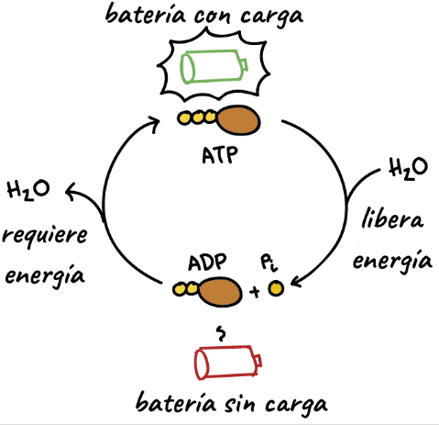
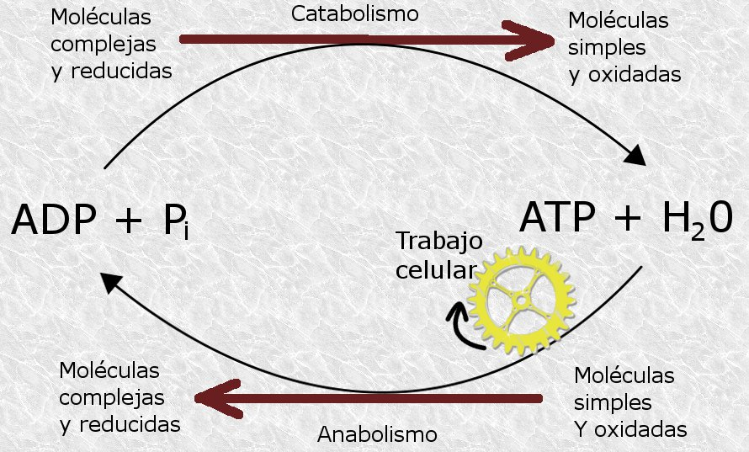
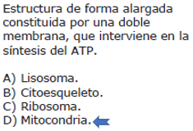
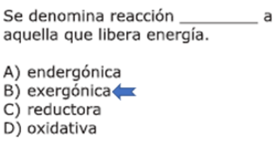
Sistema ATP-ADP
ATP
La hidrolisis del ATP:
Requiere Energía
Libera Energía
No ocurre
No Existe
La formación de ATP a partir del ADP:
Requiere Energía
Libera Energía
No ocurre
No Existe
ADP

Slide 7
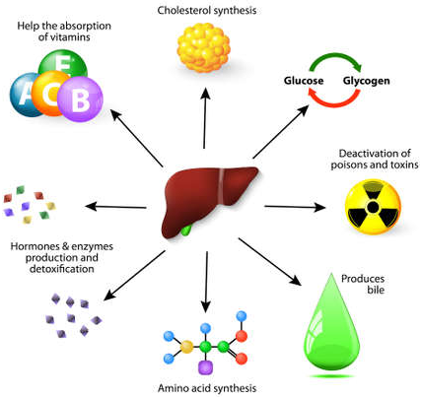
Metabolismo: SUMA de todas las reacciones químicas que se desarrollan en el interior de los seres vivos.
Proceso metabólico en el cual una molécula compleja (Molécula Grande, eje, PROTEINA) se convierte a una molécula simple.
Anabolismo
Metabolismo
Cataclismo
Catabolismo
Respiración
Fotosíntesis
CÉLULA

Slide 8
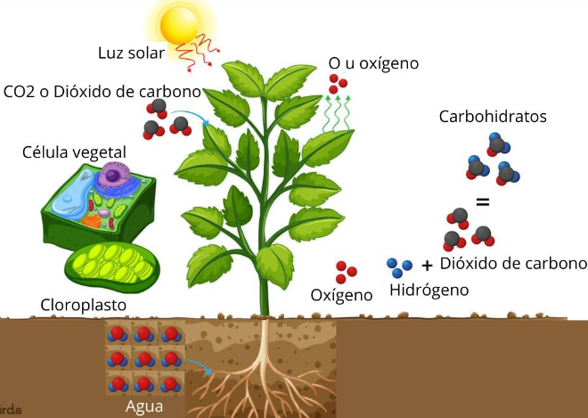
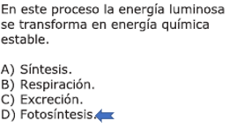
Proceso METABÓLICO
Fotosíntesis
Los organismos convierten la Energía del SOL en Energía química aprovechable.
1) Fase luminosa
2) Fase oscura
-Plantas.
-Cianobacterias
-Algas
1) Fase luminosa (Dependiente de la LUZ): en esta fase se produce el OXÍGENO (O2)
2) Fase oscura (Independiente de la LUZ): es la fase de la quimiosíntesis; producción de moléculas que almacenan ENERGÍA.
(ATP y NADPH)
La fotosíntesis es un proceso:
Anabólico
Destructivo
Catabólico
Estático

Slide 9
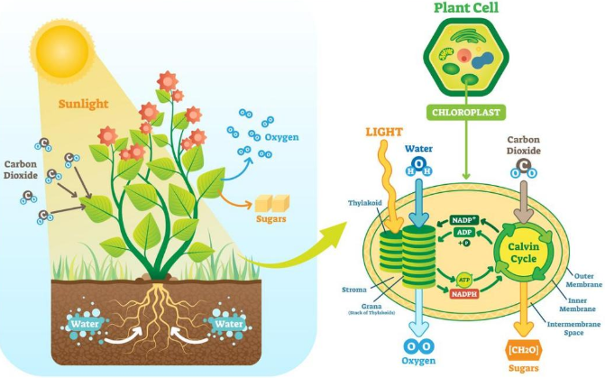
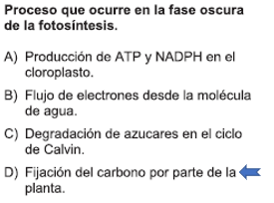
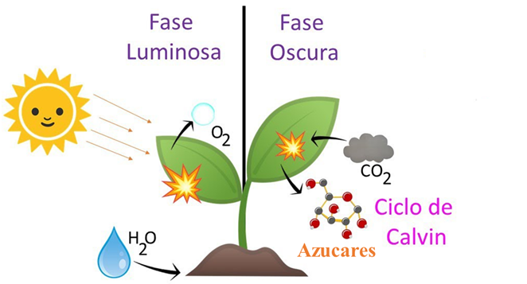
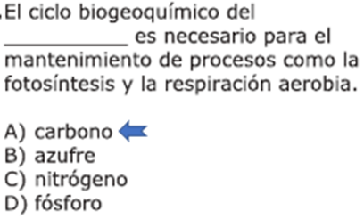
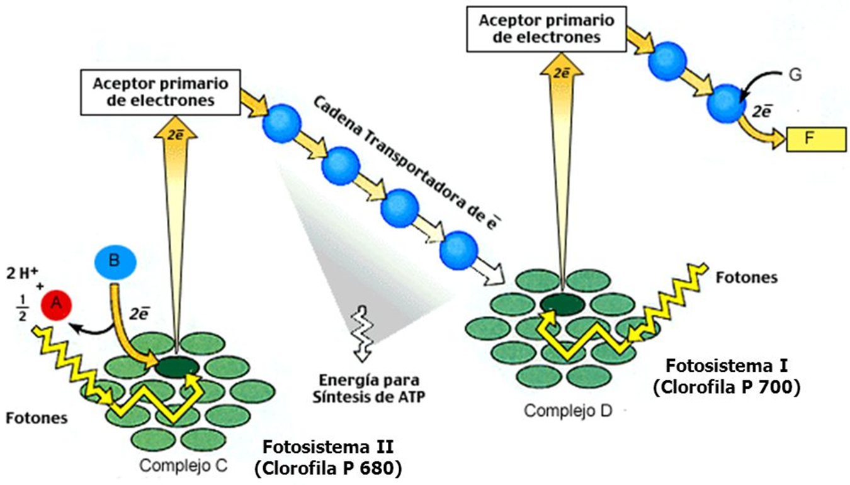
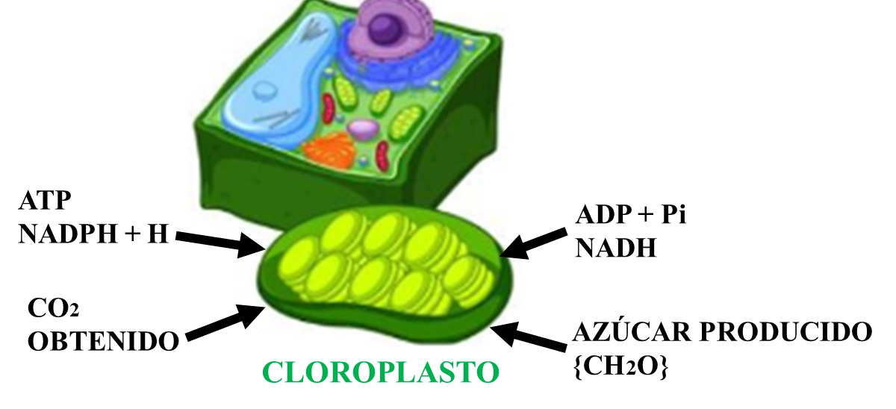
1) Fase luminosa
Fotosíntesis
Que se produce en la fase oscura de la fotosíntesis:
Azucares
Oxígeno
Dióxido de carbono
Grasas
2) Fase oscura
Que se produce en la fase luminosa de la fotosíntesis:
Azucares
Oxígeno
Dióxido de carbono
Grasas

Slide 10
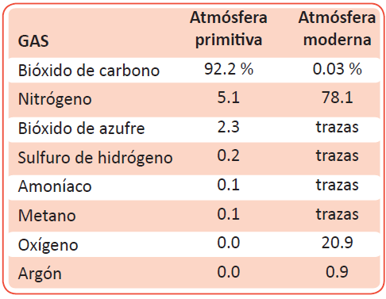
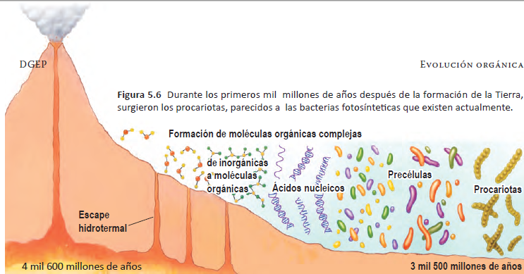
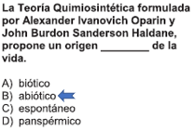
RESPIRACIÓN ANAEROBIA y RESPIRACIÓN AEROBIA
Condiciones
Anaerobias
Condiciones
Aerobicas
Sin oxigeno
Con oxigeno
Organismos eucariontes
Organismos procariontes

Slide 11
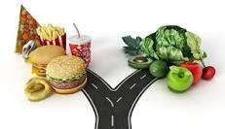
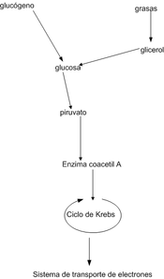
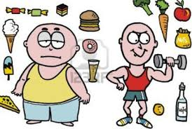
Cadena respiratoria y fosforilación oxidativa

Slide 12
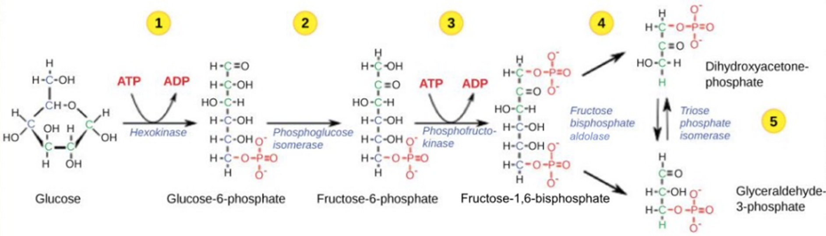
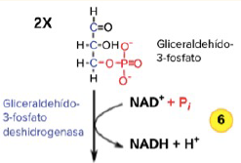
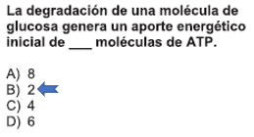
Glucolisis:
Reacción catabólica en el citoplasma; rompe la molécula de glucosa en dos moléculas de ácido pirúvico (piruvato).
2 x PIRUVATO

Slide 13
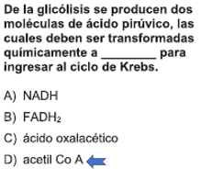
Formación del Acetil CoA:
-Cada piruvato ingresa a la MITOCONDRIA y se oxida a un grupo de dos carbonos, el acetato. Dentro de la matriz mitocondrial.
-Posteriormente se combina con la coenzima A, formando acetil coenzima A. Se produce NADH y el CO2 se libera como producto de desecho.

Slide 14
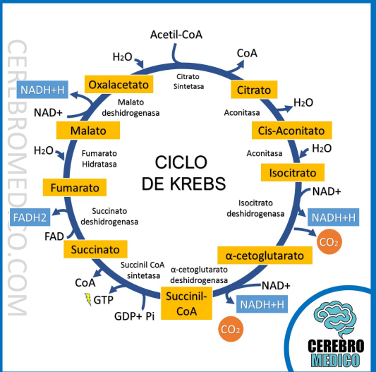
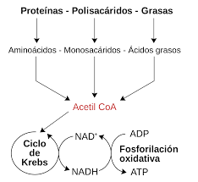
CICLO DE KREBS ó CICLO DEL ÁCIDO CÍTRICO

Slide 15
CICLO DE KREBS ó CICLO DEL ÁCIDO CÍTRICO
ECUACIÓN GLOBAL
“CADENA RESPIRATORIA O CADENA DE TRANSPORTE DE ELECTRONES”
La cadena de transporte de electrones es una serie de proteínas y moléculas orgánicas que se encuentran en la membrana interior de la mitocondria.
Los electrones pasan de un miembro de la cadena de transporte al siguiente en una serie de reacciones redox.

Slide 16
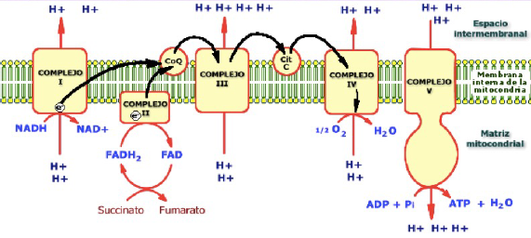
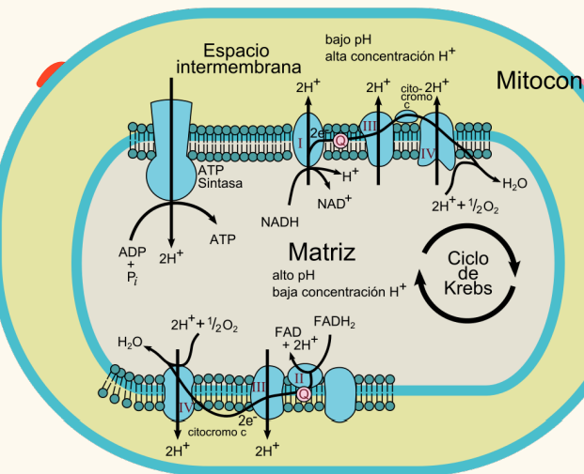
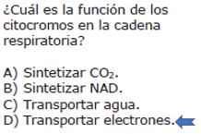
“CADENA RESPIRATORIA O CADENA DE TRANSPORTE DE ELECTRONES”
Son cuatro complejos I al IV los encargados del movimiento de los electrones y del bombeo de protones a la membrana
mitocondrial interna. Dentro de los complejos se
encuentran los citocromos que se encargan de transportar a los electrones.
El movimiento de protones de un lado a otro del compartimiento de la mitocondria, permite la generación de energía para fosforilar al ADP a ATP.
“fosforilación quimiosmótica”.
Los citocromos reciben a los electrones en su forma reducida y al liberarlos quedan oxidados.

Slide 17
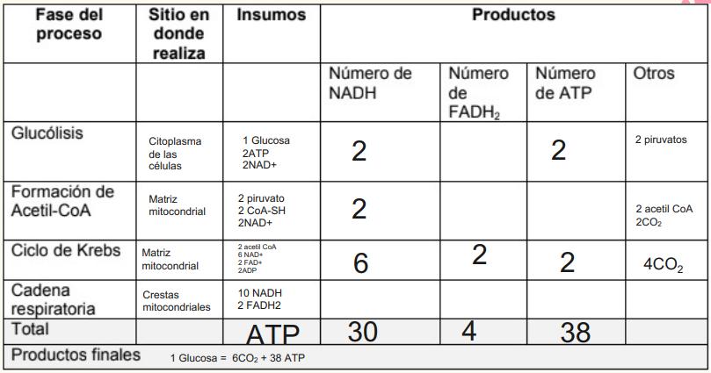
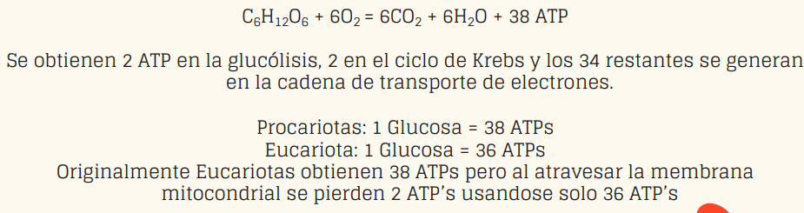
BALANCE ENERGÉTICO TOTAL

Slide 18
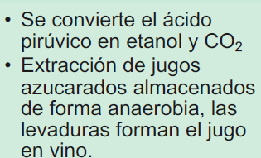
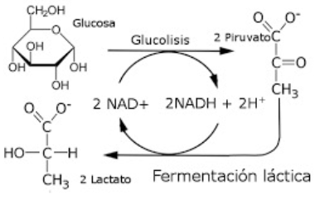
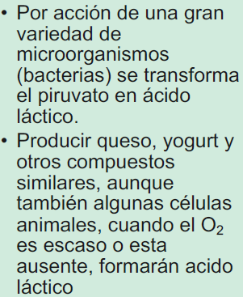
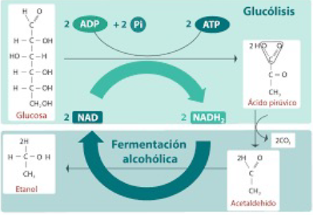
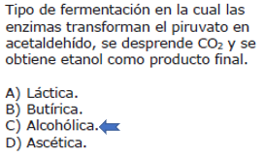
RESPIRACIÓN ANAEROBIA
En este proceso se degrada la glucosa (C6H12O6) en ausencia de oxigeno, para producir dos moléculas de acido pirúvico, el que puede seguir una de dos vías.
FERMENTACIÓN ALCOHÓLICA
FERMENTACIÓN LÁCTICA
BALANCE ENERGÉTICO TOTAL

